Slide 1



_{第九单元 中国共产党成立与南京国民政府的统治}
_{第20课 国民革命和南京国民政府的统治}
历史

Slide 2



目
录
壹
国共合作
贰
北伐战争
叁
南京国民政府的统治

Slide 3
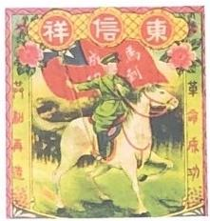
20世纪20年代，烟盒、火柴盒、面粉袋等的图案设计出现赞扬北伐战争的主题。“打倒列强，除军阀” 是当时绝大多数人最强烈的愿望。此前孙中山多次谋划北伐，都未成功。国共合作后，1926年7月，十万国民革命军开始北伐，在一年内打垮了拥有数十万兵力的北洋军阀。工农群众热情高涨，全国掀起轰轰烈 烈的国民革命高潮。
20世纪20年代的包装图案

Slide 4
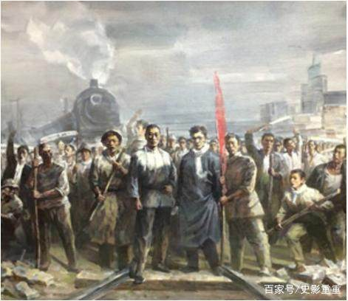
一、国共合作
背景
中国共产党成立后，积极推动工人运动的发展，但遭到军阀和帝国主义的残酷镇压。这使中国共产党认识到必须建立革命统一战线，才能战胜强大的敌人。
单枪匹马不能取得革命的胜利，必须团结一切可能的同盟者，才能战胜强大的敌人。

Slide 5
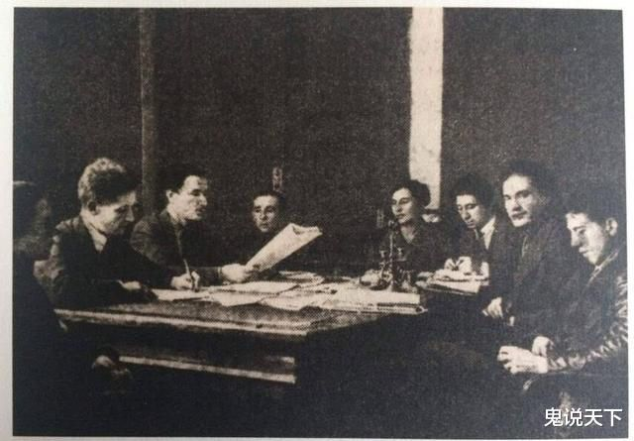
一、国共合作
合作方式
共产党员以个人身份加入国民党，把国民党改造为工人、农民、小资产阶级和民族资产阶级的革命同盟同时，保持共产党在政治上、思想上和组织上的独立性。

Slide 6
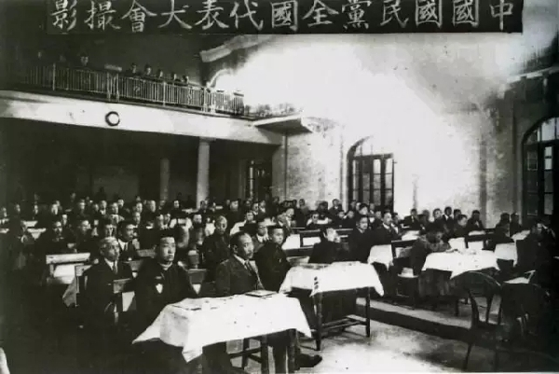
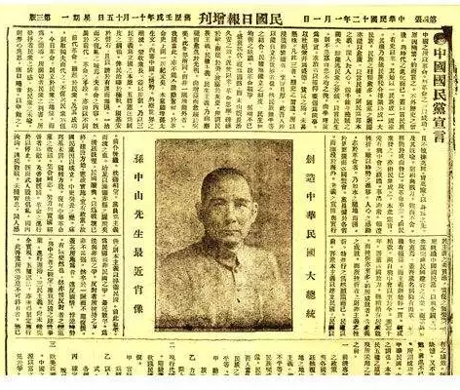
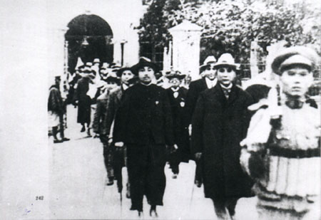
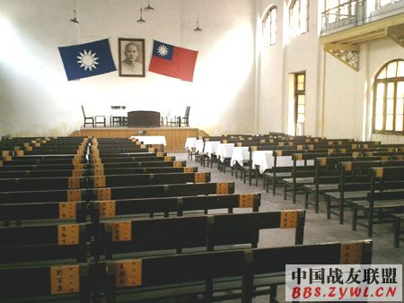

一、国共合作
标志
时间
1924年1月
主持
孙中山
地点
广州
参会中共党员
李大钊、林伯渠、毛泽东、瞿秋白等共产党员参加了大会的领导和组织工作。
参加会议的165名代表中，共产党员占了14％。
中国国民党第一次全国代表大会宣言
内容
大会通过的宣言对三民主义作出了新的解释，把旧三民主义发展为新三民主义，在实际上确定了联俄、联共、扶助农工三大政策。
孙中山与代表步出国民党“一大”会场
国民党一大会址，现在广州市东山区文明路125号
意义
标志着国共两党合作的正式建立。

Slide 7
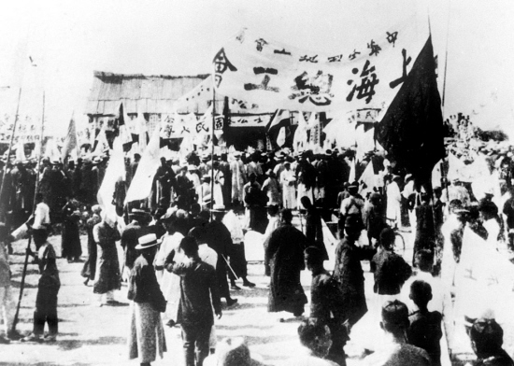
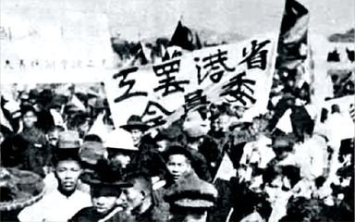
一、国共合作
表现
南方的工农运动出现新局面，各地的农民协会和工会纷纷建立。
省港大罢工
1925年7月，国民政府在广州成立，随后组建国民革命军进行经过两次东征

Slide 8
一、国共合作
1.背景：
中国共产党成立后，积极推动工人运动的发展，但遭到军阀和帝国主义的残酷镇压。这使中国共产党认识到必须建立革命统一战线，才能战胜强大的敌人。
2.方式：
共产党员以个人身份加入国民党，把国民党改造 为工人、农民、小资产阶级和民族资产阶级的革命同盟同时，保持共产党在政治上、思想上和组织上的独立性。
3.基础：
孙中山重新解释了三民主义，事实上确立了联俄、联共、扶助农工三大政策。
4.标志：
1924年1月，中国国民党第一次全国代表大会的召开标志着第一次国共合作的正式形成。
5.表现：
南方的工农运动出现新局面，各地的农民协会和工会纷纷建立。
省港大罢工
1925年7月，国民政府在广州成立，随后组建国民革命军进行经过两次东征

Slide 9
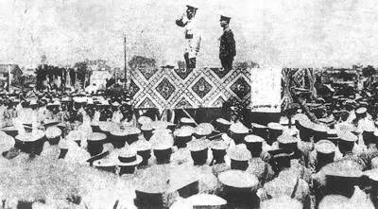
二、北伐战争
总司令
蒋介石
蒋介石在北伐誓师大会上的誓词
我不牺牲，
国将沉沦。
我不流血，
民无安宁。
国既沉沦，
家孰与存。
阀的反动统治，统一全国。

Slide 10

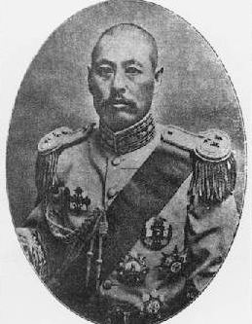
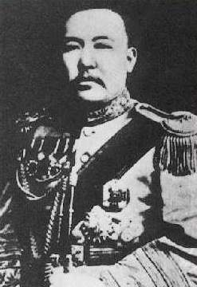
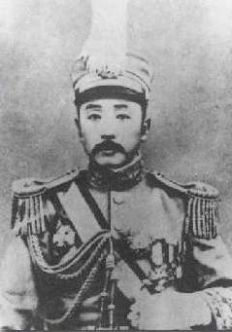
二、北伐战争
目的
打倒帝国主义，推翻吴佩孚、孙传芳、张作霖等北洋军阀
吴佩孚（直系军阀）
孙传芳（直系军阀）
张作霖（奉系军阀）
阀的反动统治，统一全国。

Slide 11
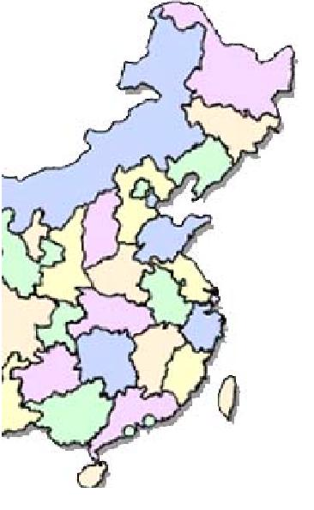
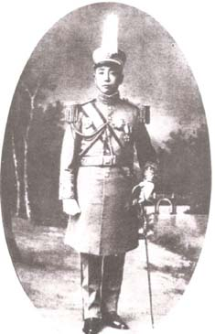
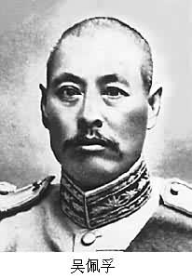
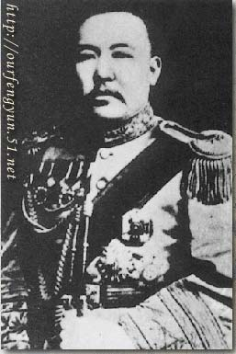


二、北伐战争
成果
黑
军阀 | 控制地区
吴佩孚 | 湖南、湖北、河南和直隶的一部
孙传芳 | 江苏、江西、安徽、浙江、福建
张作霖 | 黑龙江、吉林、辽宁、热河、山东、察哈尔和直隶
张作霖
北伐战争前形势图
吉
辽
兵力35万
北京
直隶
山东
河南
江苏
安
徽
上海
湖北
浙江
湖
南
江
西
孙传芳
福建
广东
广西
广东
广西
兵力20万
吴佩孚
国民政府
兵力约10万
兵力20万

Slide 12
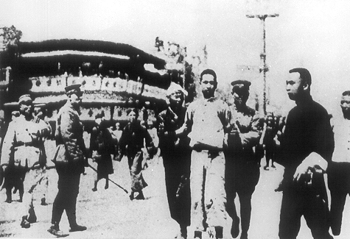
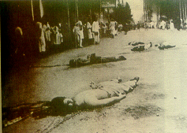
二、北伐战争
结果
1927年，蒋介石发动四一二反革命政变，国民大革命失败
蒋介石发布查禁工人集会的命令，并逮捕、射杀革命进步人士。
4月 13日中午，宝山路上群众请愿大游行遭到血腥镇压。
1927年4月，蒋介石在上海发动震惊中外的四一二反革命政变。12日凌晨，上海总工会等处的工人纠察队被强迫缴械。13日，上海工人和市民召开十万人的群众大会、游行，要求释放被捕工友，交还被缴枪械。队伍进行到宝山路时，第二十六军突然从埋伏处冲出，向人群扫射，当场打死一百多人。随后，蒋介石下令封闭上海市总工会和一切革命团体，大肆捕杀共产党员和革命群众。几天之内，三百多人被杀，五百多人被捕，五千多人失踪。

Slide 13
二、北伐战争
1.时间：
1926年7月
2.总司令：
蒋介石
3.目的：
打倒帝国主义，推翻吴佩孚、孙传芳、张作霖等北洋军阀
4.方针：
集中兵力、各个歼敌
北伐战争使革命势力从珠江流域发展到长江流域，动摇了北洋军 阀的反动统治。北伐的节节胜利与蓬勃发展的工农运动，形成全国规模的国民革命高潮。
5.成果：
6.结果：
1927年，蒋介石发动四一二反革命政变，国民大革命失败
阀的反动统治，统一全国。

Slide 14
三、南京国民政府的统治
1.宁汉合流：
1.宁汉合流
南京国民政府
1927年4月18日——1948年5月20日，由以蒋介石为核心的中国国民党建立。
武汉国民政府
1927年1月1日，国民政府由广州迁至武汉。武汉国民政府不设主席，以汪精卫、谭延闿、孙科、徐谦、宋子文五人为常务委员。
1927年秋，武汉国民政府与南京国民政府合并，史称“宁汉合流”。
它标志着中国国民党专制统治的确立。

Slide 15
三、南京国民政府的统治
2.经济发展
不等于健康发展。民族工业因为资金少，技术力量薄弱，所以主要发展轻工业，重工业基础薄弱。
民族资本主义较快发展
1.原因
①政局：南京国民政府完成全国形式上的统一。
②政策：国民政府采取一系列促进经济发展的政策，提出开展“国民经济建设运动”，鼓励发展农业、工商业和交通运输业。（1936年民族资本主义的发展达到了中国历史上的最高峰）
③财政金融：通过改订新约，收回关税自主权；实行币制改革。
④民众：民族资产阶级兴办实业热情高涨，中国人民反帝爱国运动蓬勃发展。
只限于关税自主和废除领事裁判权两项。这些条约使中国获得了一定的关税自主权，并提高了税率。但它并没有从根本上取消帝国主义的在华特权，更没有使中国成为完全独立自主的国家。

Slide 16
三、南京国民政府的统治
2.经济发展
民族资本主义较快发展
2.表现
民族工业中的新兴部门有一定程度的发展。
材料：官僚资本还不断以资金入股的方式渗透到民族工业中去，对民族工业进行侵蚀。“火柴大王’刘鸿生回忆说：“我在重庆办的中国毛纺织厂、火柴原料厂及在兰州办的西北毛纺织厂，都有官僚资本的投资。我原来在上海是大老板，到重庆却成了大老板的伙计。”
3.结果
官僚资本凭借国家权力，聚敛巨额财富，四大银行成为他们强取豪夺的重要工具。
4.影响
①促进民族工商业一定程度的发展；
②官僚资本主义迅速膨胀，民族工商业受其压迫摧残越来越严重；
③为抗日战争的胜利奠定物质基础。

Slide 17
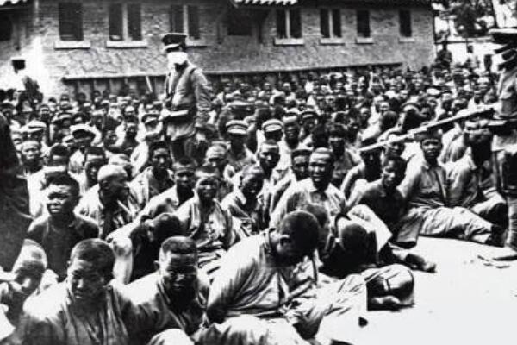
三、南京国民政府的统治
3.军事：二次北伐：
1928年，国民政府继续北伐，讨伐张作霖。
因“济南惨案”，蒋介石部队绕道开进。
张作霖因战事不利，决定退回东北，因其不能满足日本侵略的要求，日本策划皇姑屯事件将其炸死。
皇姑屯事件
是1928年6月4日日本关东军谋杀中华民国陆海军大元帅、奉系军阀首领张作霖的事件。
凌晨5点30分，张作霖乘坐的专列经过京奉、南满铁路交叉处的三洞桥时，火车被日本关东军预埋炸药炸毁，张作霖被炸成重伤，送回沈阳后，于当日死去。其子张学良从前线动身，于6月18日赶回沈阳，稳定了东北局势。案发皇姑屯站以东，史称皇姑屯事件。
济南惨案

Slide 18
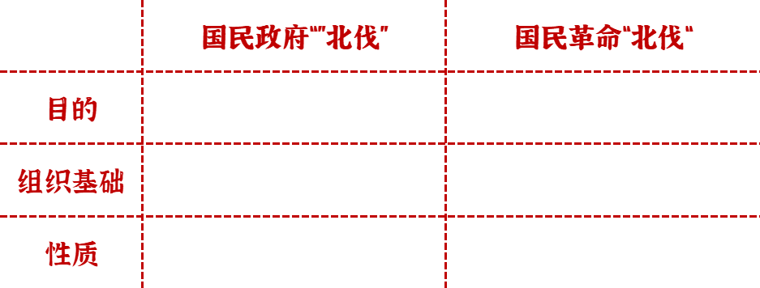
三、南京国民政府的统治
3.军事：二次北伐：
南京国民政府发动的“北伐”与国民革命时期的“北伐”有何不同？
打倒北洋军阀
打倒列强除军阀
不同利益集团的军阀
国共合作
军阀争夺地盘和统治权力的战争
国内革命战争

Slide 19
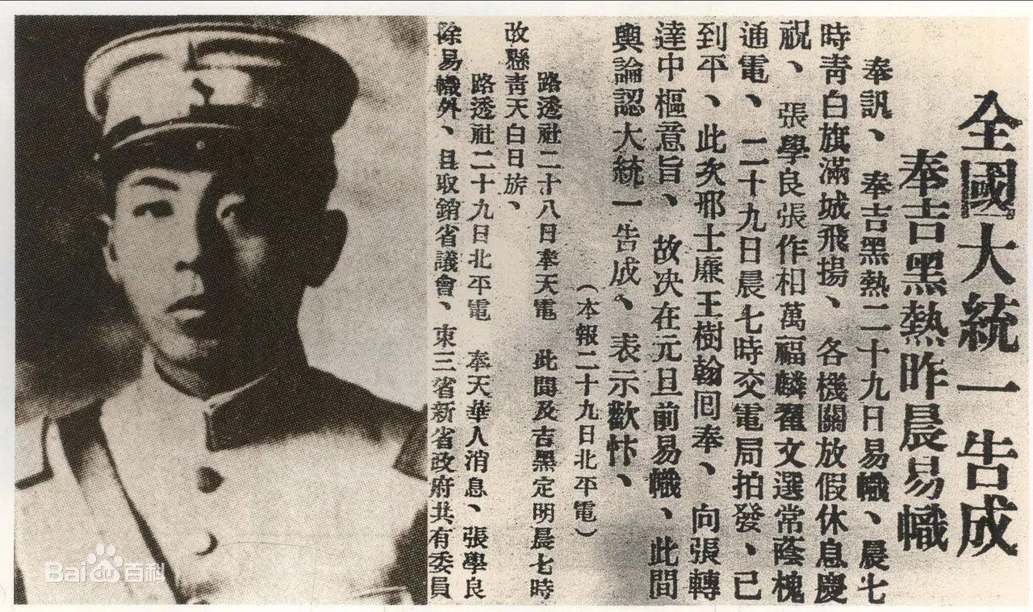
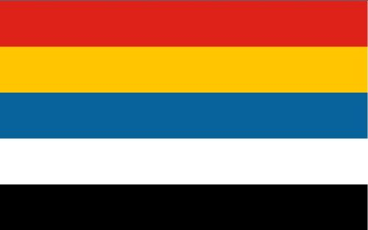

三、南京国民政府的统治
1.政治：东北易帜
1928年12月29日，张学良通电全国，宣告东三省服从国民政府，改易旗帜，国民政府形式上基本统一全国。（标志着北伐的结束和北洋政府的正式结束。
北洋政府五色旗
青天白日满地红旗
张学良和有关报道

Slide 20
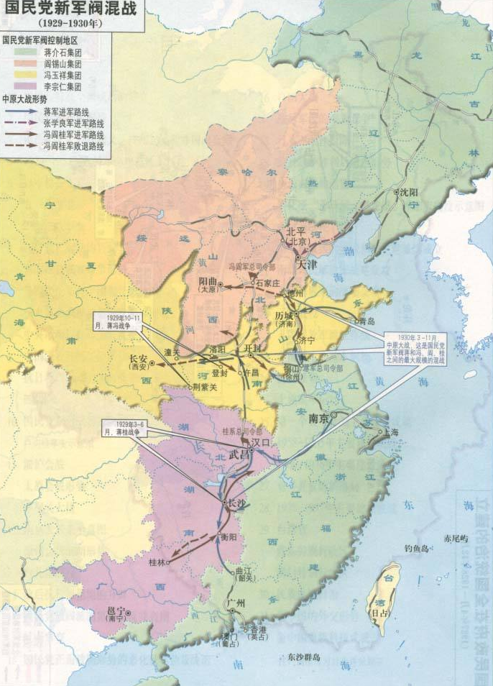
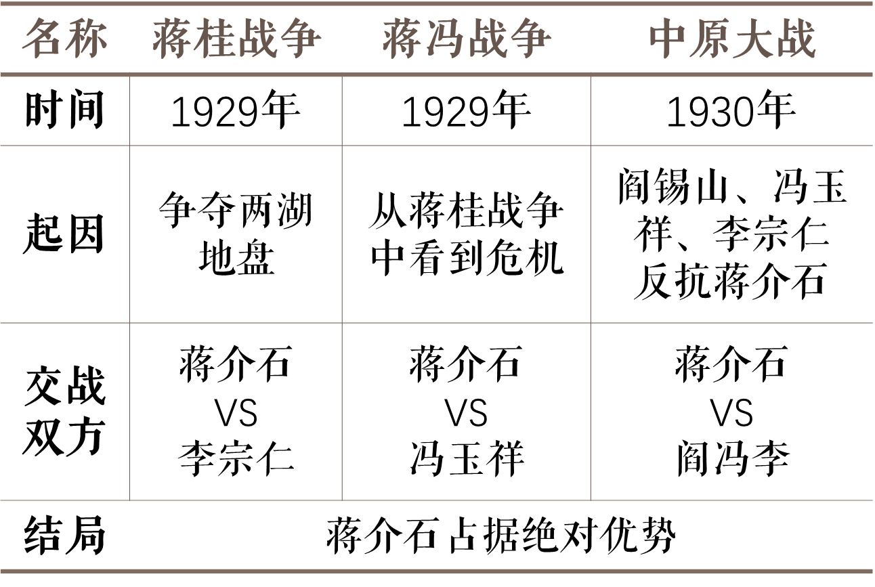
三、南京国民政府的统治
1.政治：形式统一
“南京国民政府只是在形式上基本统一全国”
①军阀各自为政；②内乱混战不断。

Slide 21
三、南京国民政府的统治
2.经济发展
1.概念：
是统治者凭借国家权力获得的资本，这种资本通常是在半殖民地半封建社会中产生和发展起来的。
2.发展演变：
国民党官僚资本以四大家族为代表，1949年新中国成立后被没收。它具有垄断性、买办性和封建性。1936年四大家族对全国金融业垄断完成是四大家族官僚资本形成的标志。
3.结果：
官僚资本凭借国家权力，迅速聚敛起巨额财富。

Slide 22
三、南京国民政府的统治
1.宁汉合流：
1926年7月
政治：
一党专政
2.国民政府统治：
军事：
二次北伐
经济：
民族工商业发展

Slide 23
本课小结
一、国共合作：背景、方式、表现
国民革命与南京国民政府的统 治
二、北伐战争：时间、司令、对象、成果、结果
三、南京国民政府的统治：宁汉合流、一党专政、经济发展、北伐

Slide 24
_{谢谢欣赏}
历史

